Slide 1

BÀI 11. TÍNH CHẤT CƠ BẢN CỦA PHÉP NHÂN PHÂN SỐ

Slide 2
BÀI 11. TÍNH CHẤT CƠ BẢN CỦA PHÉP NHÂN PHÂN SỐ
1. Các tính chất
a) Tính chất giao hoán:
b) Tính chất kết hợp:
c) Nhân với số 1:
d)Tính chất phân phối của phép nhân đối với phép cộng:

Slide 3
BÀI 11. TÍNH CHẤT CƠ BẢN CỦA PHÉP NHÂN PHÂN SỐ
1. Các tính chất
Bài tập : Điền dấu (<, >, =) thích hợp vào chỗ “……….”
a) Tính chất giao hoán:
a)
=
b) Tính chất kết hợp:
b)
=
c) Nhân với số 1:
c)
=
d)Tính chất phân phối của phép nhân đối với phép cộng:
d)
=

Slide 4
BÀI 11. TÍNH CHẤT CƠ BẢN CỦA PHÉP NHÂN PHÂN SỐ
1. Các tính chất
a) Tính chất giao hoán:
b) Tính chất kết hợp:
c) Nhân với số 1:
d) Tính chất phân phối của phép nhân đối với phép cộng:
2. Áp dụng
Bài 1:
Tính tích

Slide 5
2. Áp dụng
Tính tích
Giải
(Tính chất giao hoán)
(Tính chất kết hợp)
M = -10
(Nhân với số 1)

Slide 6
BÀI 11. TÍNH CHẤT CƠ BẢN CỦA PHÉP NHÂN PHÂN SỐ
1. Các tính chất
a) Tính chất giao hoán:
b) Tính chất kết hợp:
c) Nhân với số 1:
d)Tính chất phân phối của phép nhân đối với phép cộng:
2. Áp dụng
Bài 2: Tính tích

Slide 7
Đáp án
(Tính chất giao hoán)
(Tính chất kết hợp)
(Nhân với số 1)

Slide 8
Đáp án

Slide 9

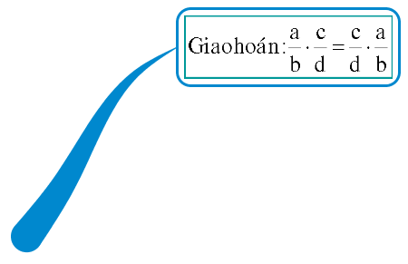
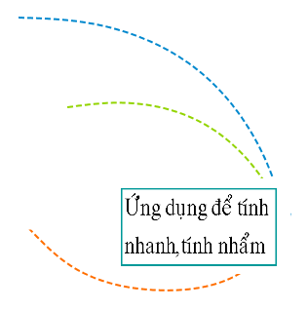
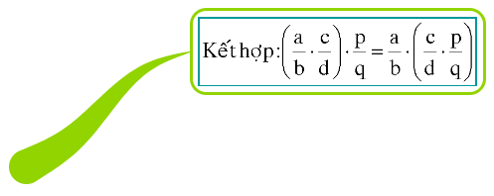


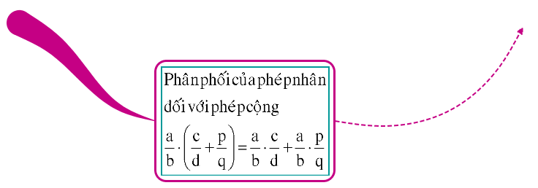

Slide 10
Giải
Bµi 3: Tính nhanh
a)
a)
=
=
=
=
b)
b)

Slide 11

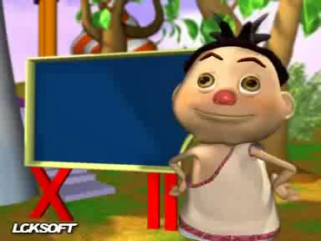

Slide 12
BÀI 11. TÍNH CHẤT CƠ BẢN CỦA PHÉP NHÂN PHÂN SỐ
1. Các tính chất
a) Tính chất giao hoán:
b) Tính chất kết hợp:
c) Nhân với số 1:
d) Tính chất phân phối của phép nhân đối với phép cộng:
2. Áp dụng
Tính nhanh
Hướng dẫn về nhà:
Học thuộc các tính chất vận dụng vào bài tập để tính nhanh.
- Làm bài tập 75, 76, 77 SGK trang 39

Slide 13
Bài 75 SGK trang 39. Hoàn thành bảng nhân sau. (Chú ý rút gọn kết quả nếu có thể ):
2
x
3
1
2
3
1
4
5
6
2
5
7
8
-
1
3
6
8
9
24

Slide 14
Bài 76 SGK trang 39. Tính giá trị các biểu thức sau một cách hợp lí:

Slide 15
Bài 76 SGK trang 39. Tính giá trị các biểu thức sau một cách hợp lí:

Slide 16
Bài 76 SGK trang 39. Tính giá trị các biểu thức sau một cách hợp lí:

Slide 17
Bài 77 SGK trang 39. Tính giá trị các biểu thức sau:
Với
Với
Với
Thay a =
Vào
Ta được

Slide 18


Xin chân thành cảm ơn
Quí THẦY CÔ CÙNG CÁC EM HỌC SINH LỚP 6A₈

